Slide 1
Estudio experimental y computacional de la transferencia de calor de un intercambiador tipo tubos concéntricos de aire – agua implementando generadores de vórtice
DEPARTAMENTO DE CIENCIAS DE LA ENERGÍA Y MECÁNICA CARRERA DE MECÁNICA
TRABAJO DE INTEGRACIÓN CURRICULAR, PREVIO A LA OBTENCIÓN DEL TÍTULO DE INGENIERO MECÁNICO
Autor:
Kevin Francisco Altamirano Acosta
Ing. Luis Miguel Carrión Matamoros, Director

Slide 2
CONTENIDO
1. GENERALIDADES
2. OBJETIVO GENERAL
3. OBJETIVOS ESPECÍFICOS
4. METODOLOGÍA
5. SIMULACIÓN NUMÉRICO

Slide 3
CONTENIDO
6. INSTRUMENTACIÓN
7. EXPERIMENTACIÓN
9. ANÁLISIS DE RESULTADOS
10. CONCLUSIONES
11. RECOMENDACIONES

Slide 4
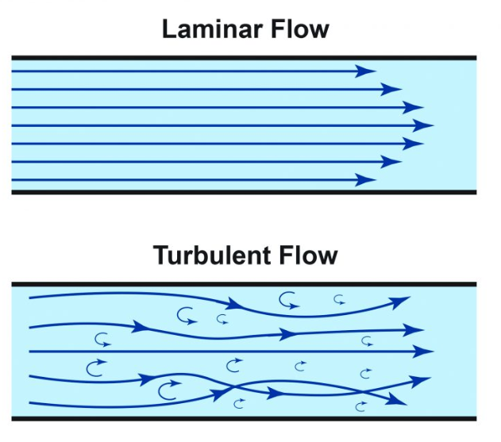
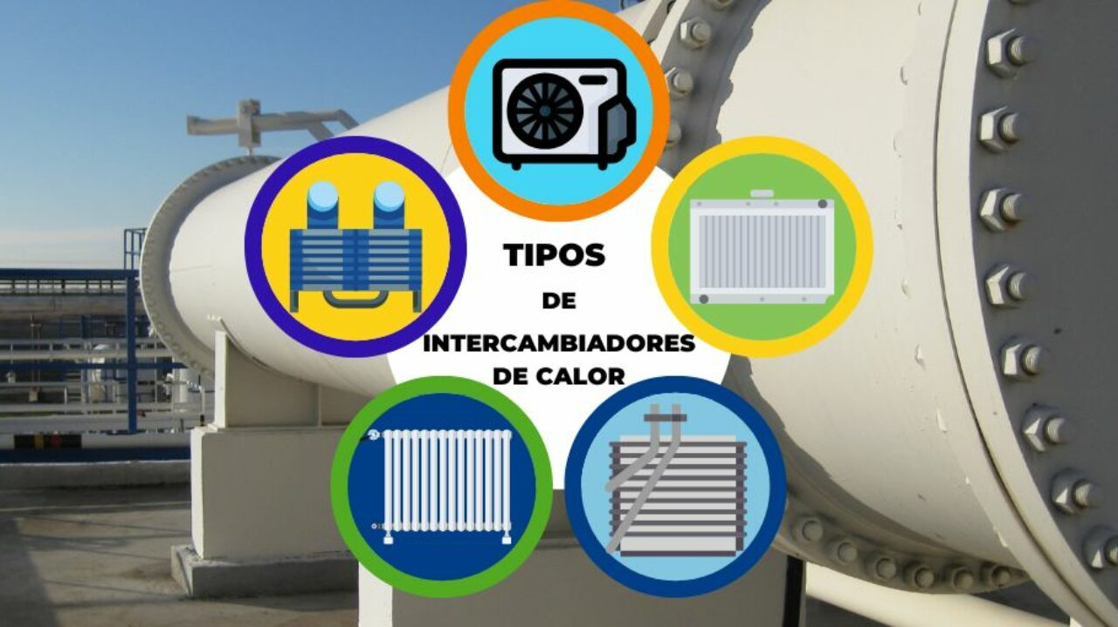
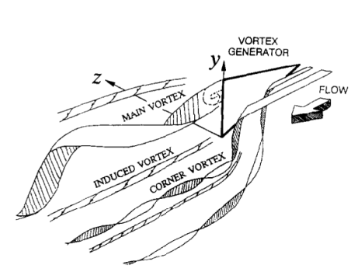
GENERALIDADES

Slide 5
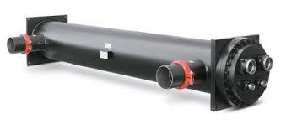
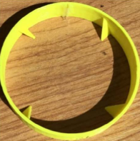
Objetivo General

Slide 6
Objetivos Específicos
Realizar un estudio bibliográfico de generadores de vórtice y sus geometrías utilizadas en la industria
Modelar el proceso de convección forzada para un flujo rotacional en régimen turbulento implementando generadores de vórtice
Desarrollar el modelo computacional CFD mediante ANSYS, de un flujo rotante aplicado a la transferencia de calor por convección en un intercambiador de calor mediante las ecuaciones de Navier-Stokes, de continuidad y de la energía.

Slide 7
Metodología
Definición del problema
Planteamiento modelo matemático
Resolución Numérica
Adquisición de
datos
Simulación
Adquisición de
datos
Desarrollo experimental
Contrarrestar
Resultados
Análisis de resultados
Conclusiones

Slide 8
Modelo Matemático
Modelo | Ecuación | Consideraciones
Dittus-Boelter | $$Nu=0.023{Re}^{0.8}{Pr}^{0.4}$$ | Correlación empírica que se utiliza comúnmente para calcular el coeficiente global
Reynolds | $Re=\frac{ρ∙v∙D_{1}}{μ}$ | Utilizar la velocidad media del fluido en el tubo interno
Prandtl | $$Pr=\frac{Cp∙μ}{k}$$ | Valores típico de Cp [J/kg K ]y la conductividad térmica [W/m K ]
Coeficiente global de transferencia de calor | $$ho={(\frac{{Nu}_{air}∙k_{air}}{D_{1}}+\frac{{Nu}_{water}∙k_{water}}{D_{2}})}^{−1}$$ | kair y kwater son las conductividades térmicas del aire y el agua, respectivamente.
Tasa de transferencia de calor | $$Q=h∙A∙∆T$$ | Los resultados obtenidos a través de estas ecuaciones pueden variar en función de las condiciones específicas del intercambiador de calor y las propiedades de los fluidos

Slide 9
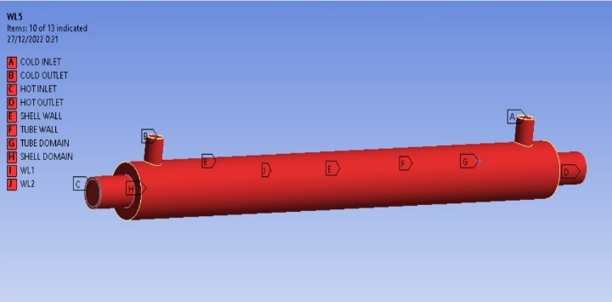
Metodología – Características Térmicas

Slide 10
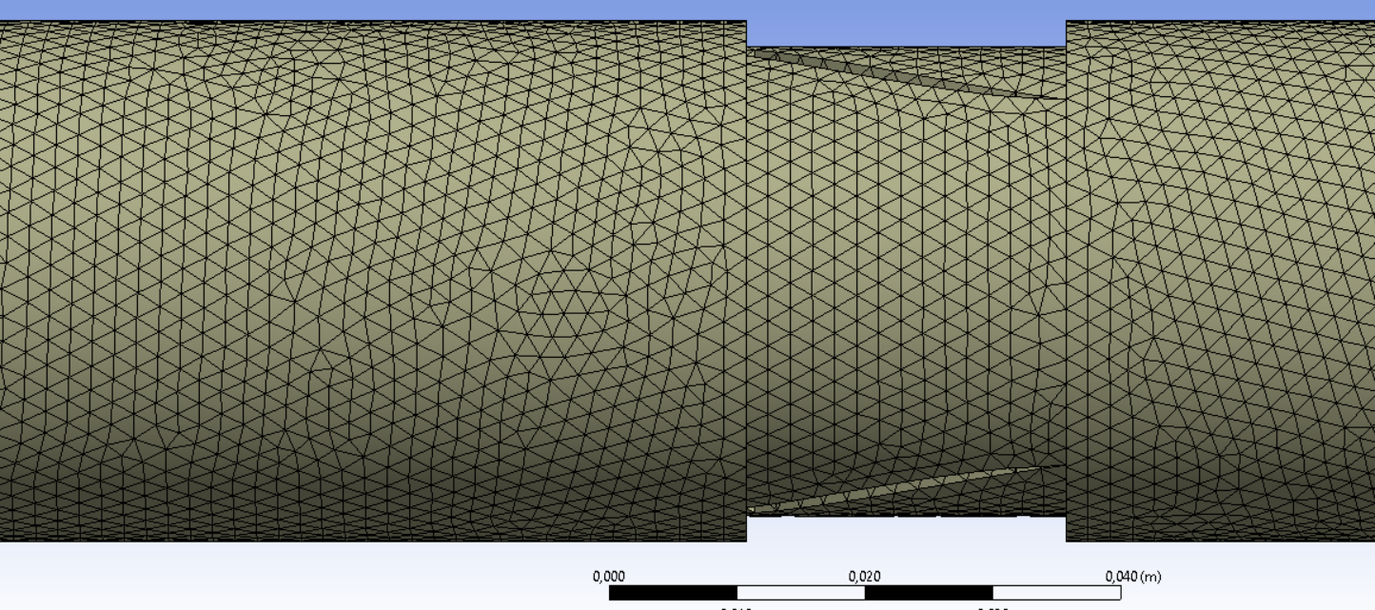
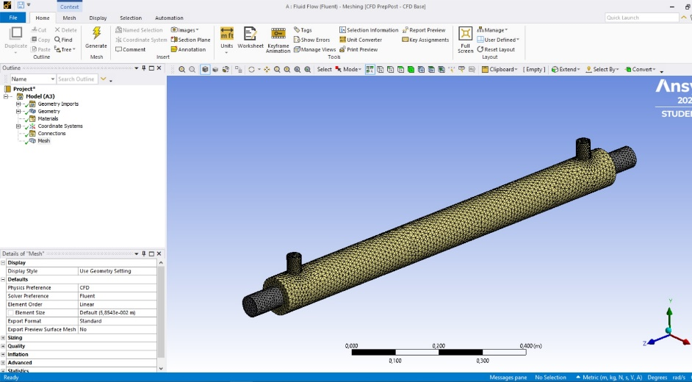
Modelo Numérico – Mallado flujo interno

Slide 11
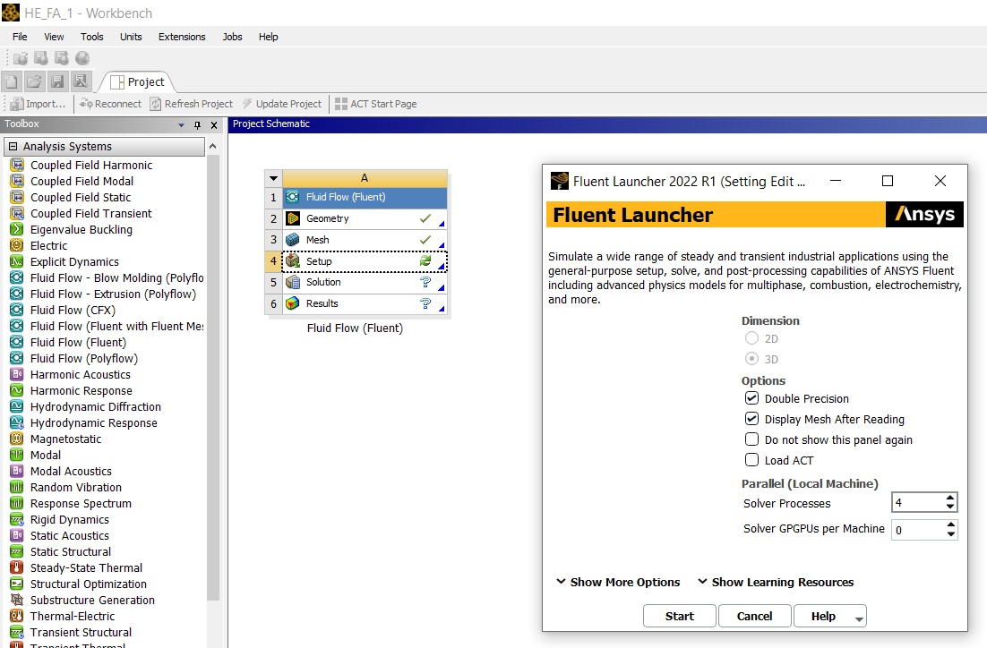
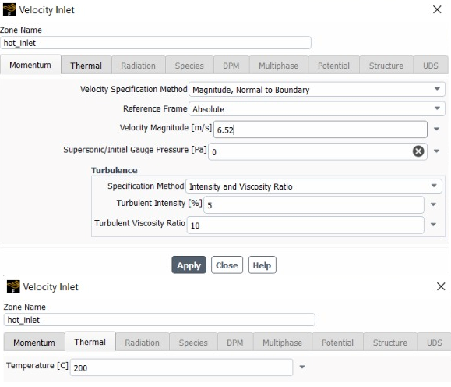
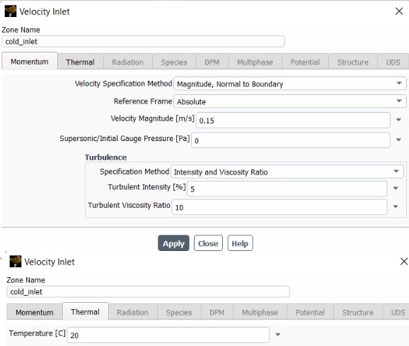
Modelo Numérico – Condiciones Inlet

Slide 12
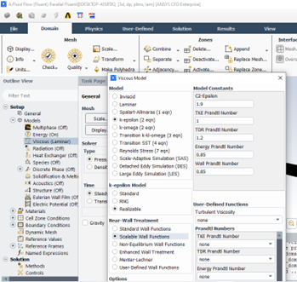
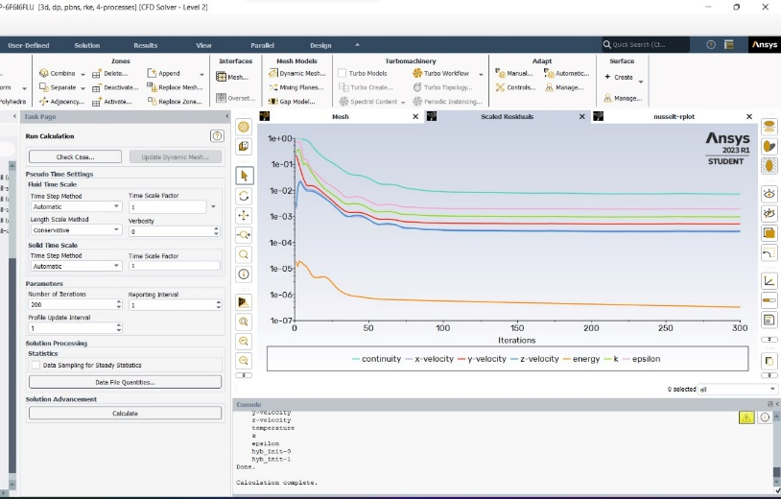
Modelo de turbulencia
Convergencia

Slide 13
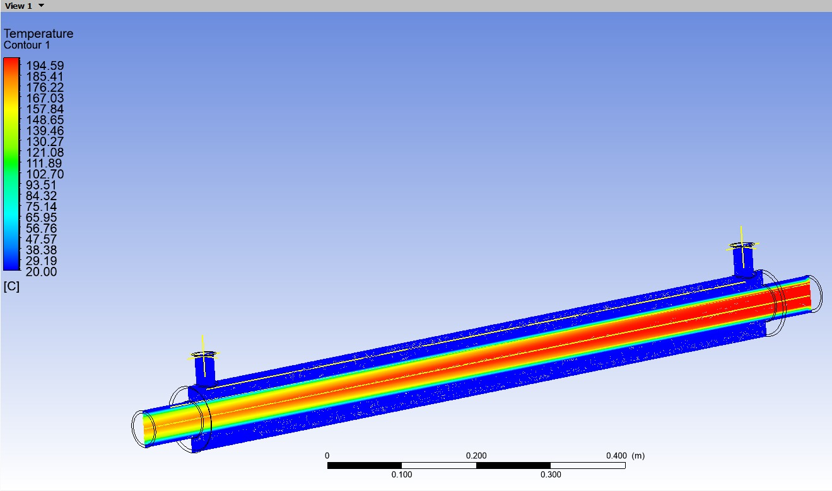
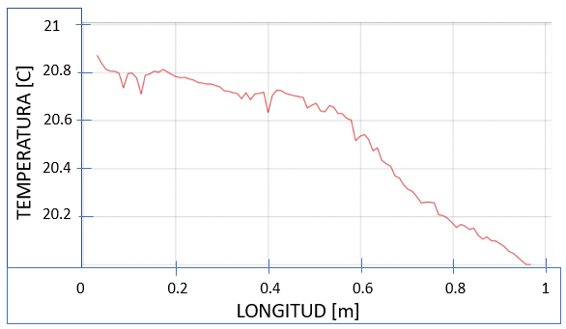
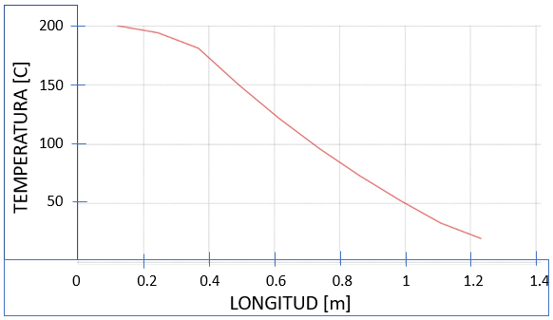
Contorno temperaturas intercambiador de calor sin winglets

Slide 14
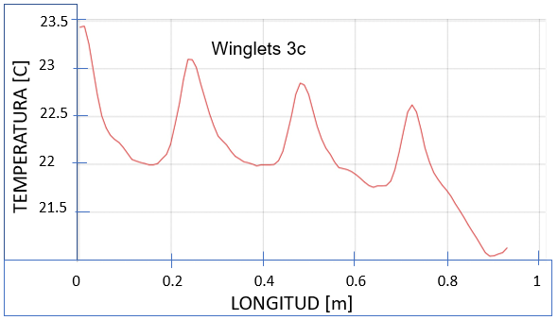
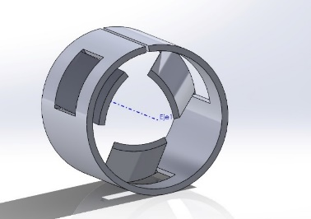
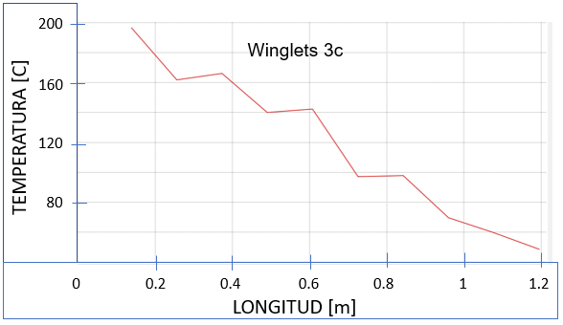
Contorno temperaturas intercambiador de calor con winglets 3c

Slide 15
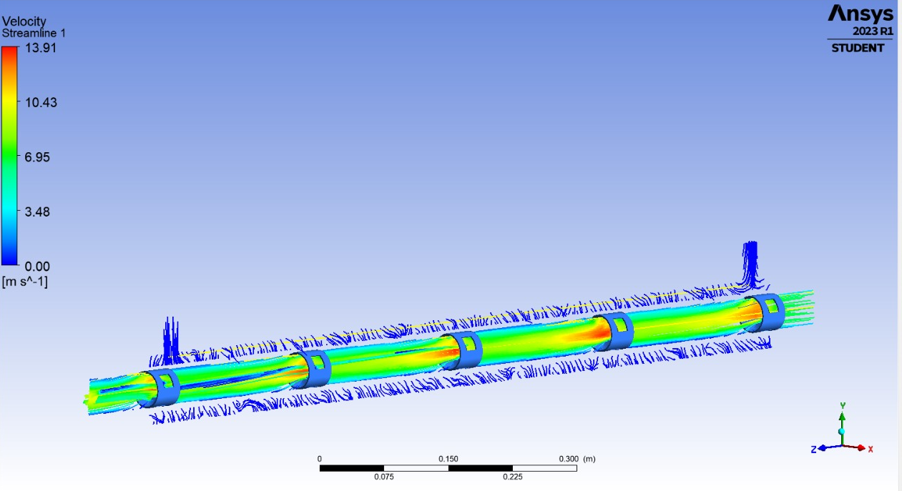

Slide 16
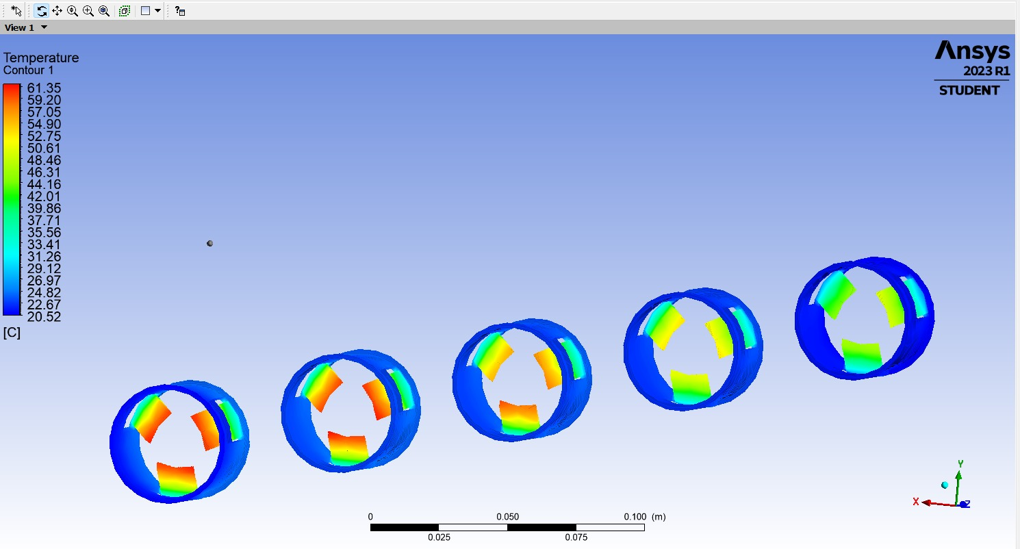

Slide 17
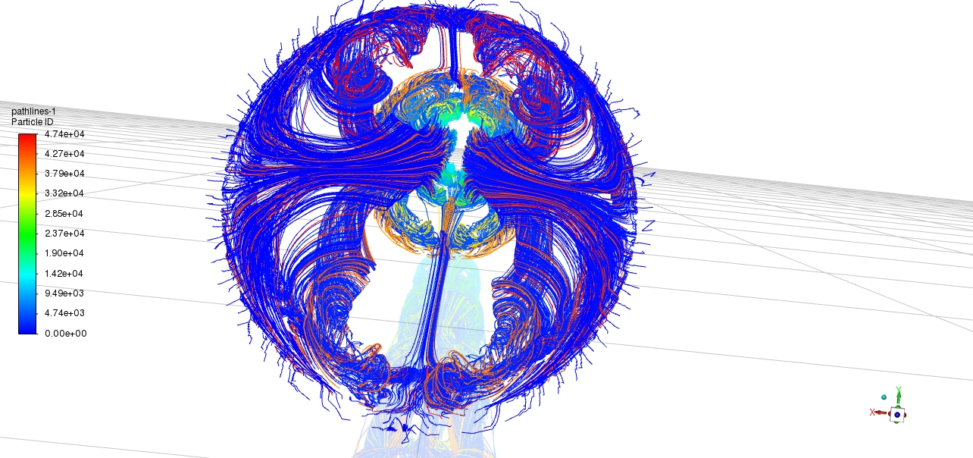
VORTICIDAD

Slide 18
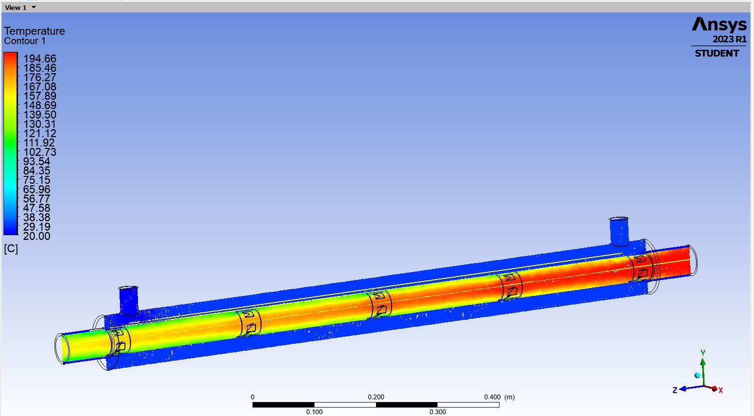
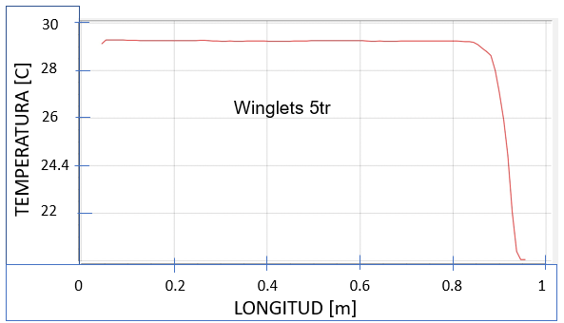
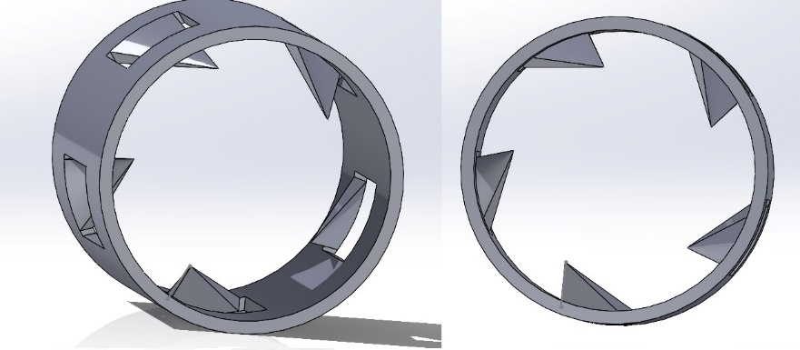
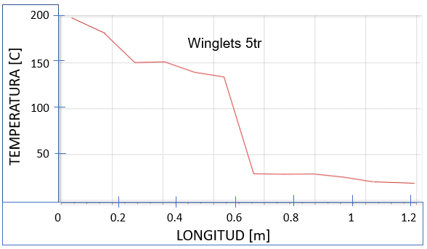
Contorno temperaturas intercambiador de calor con winglets 5tr

Slide 19
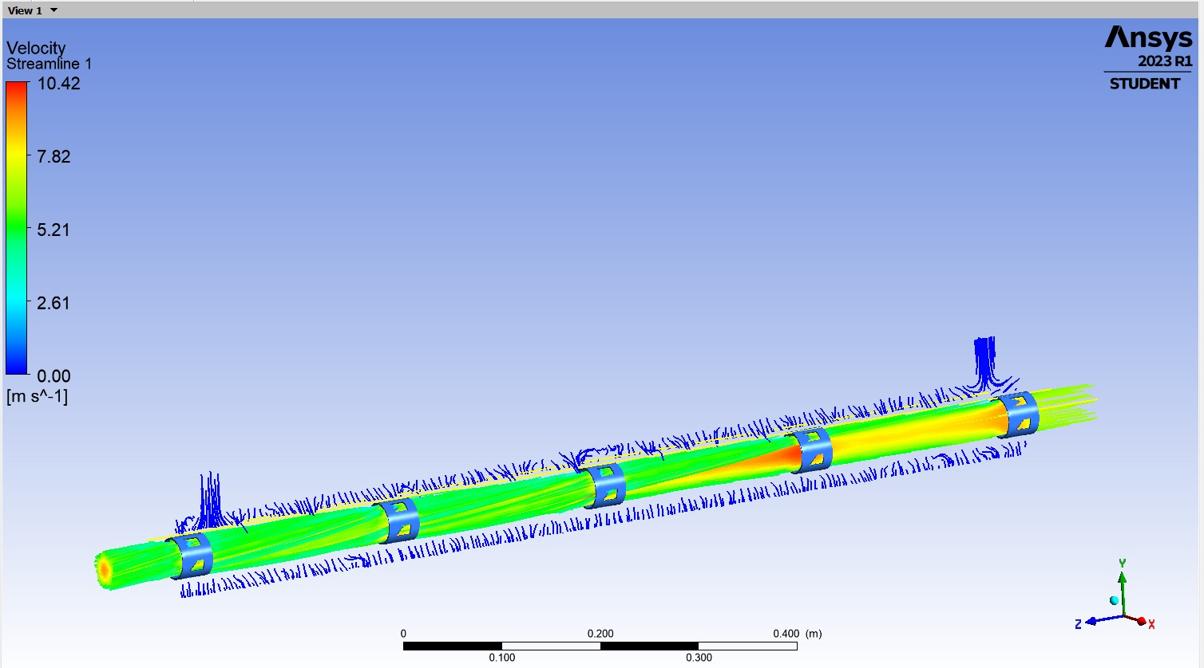

Slide 20
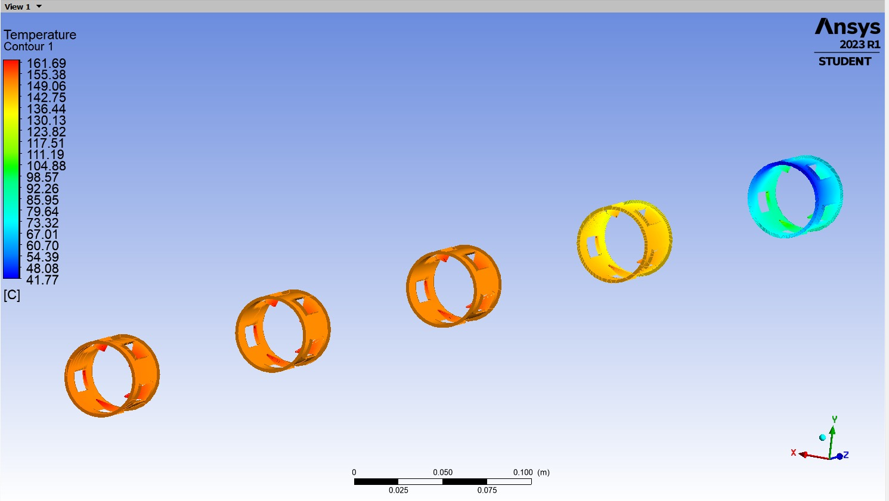

Slide 21
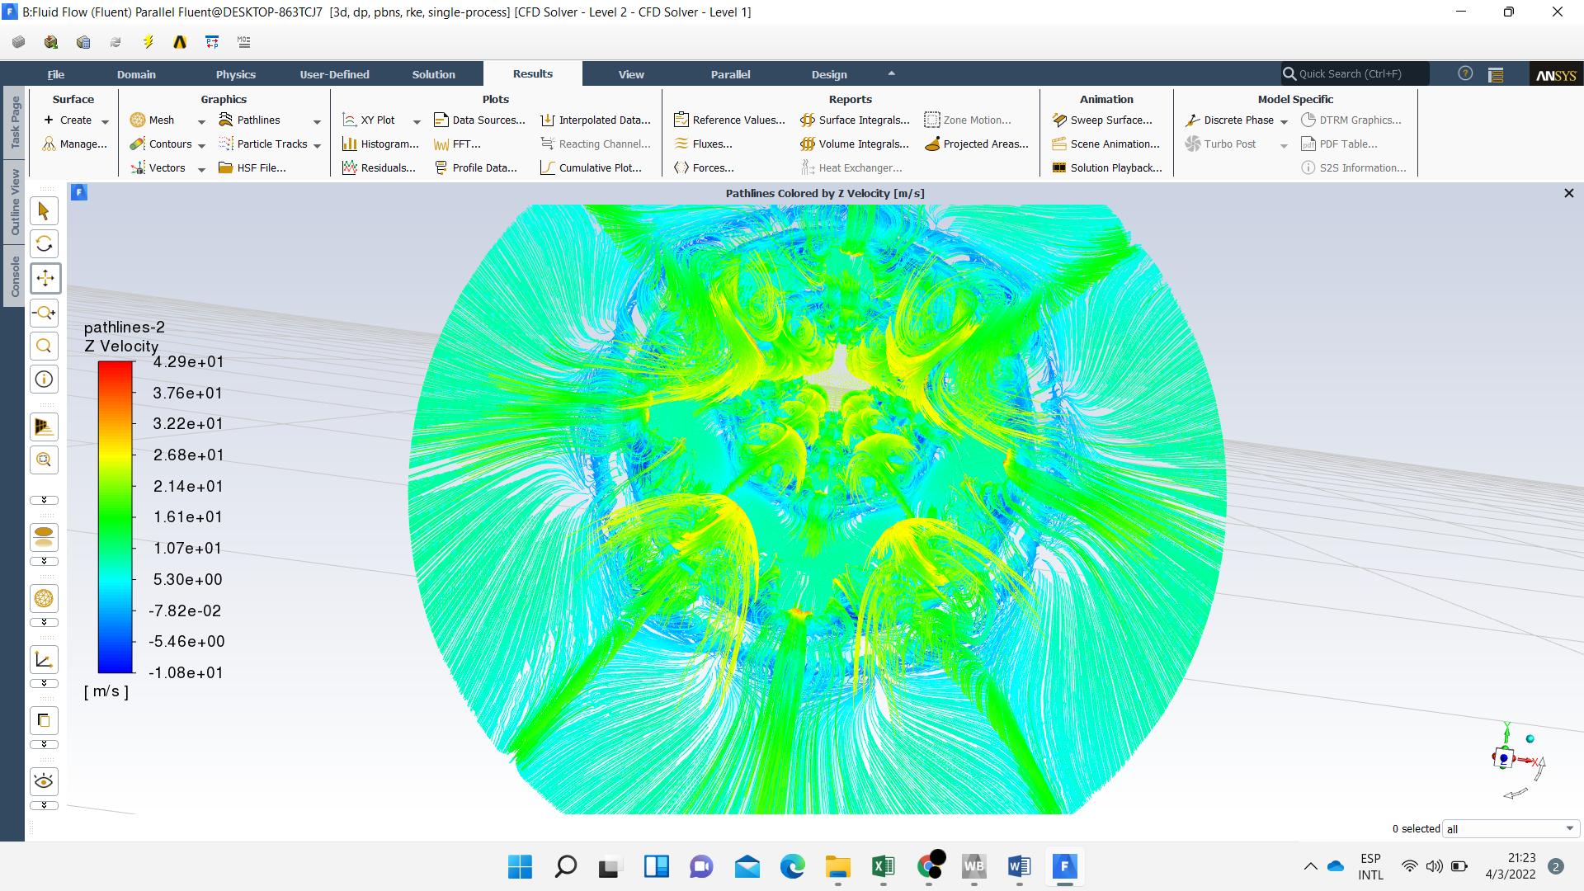
VORTICIDAD

Slide 22
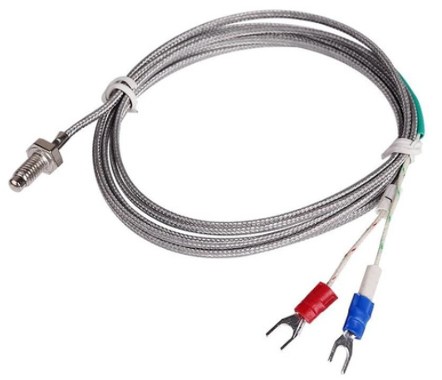
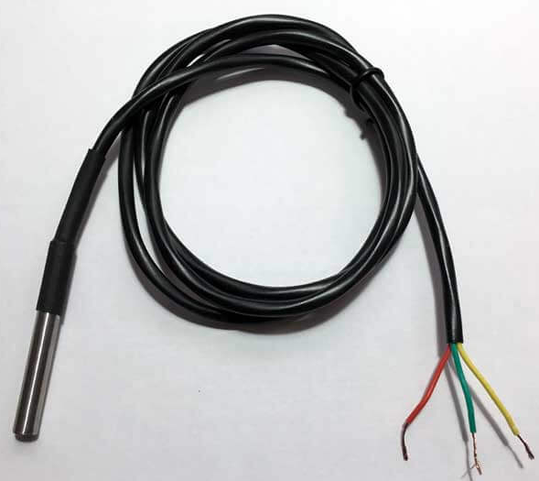
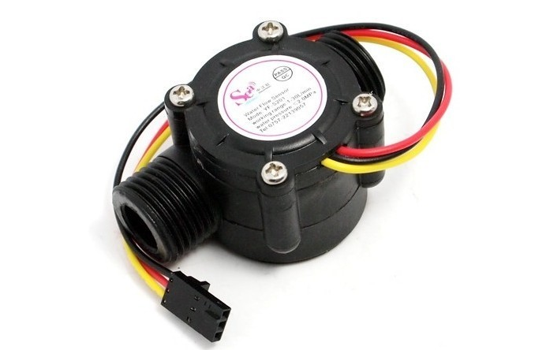
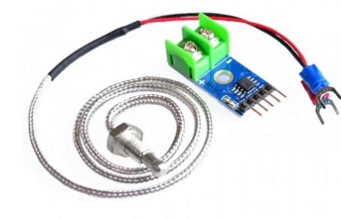
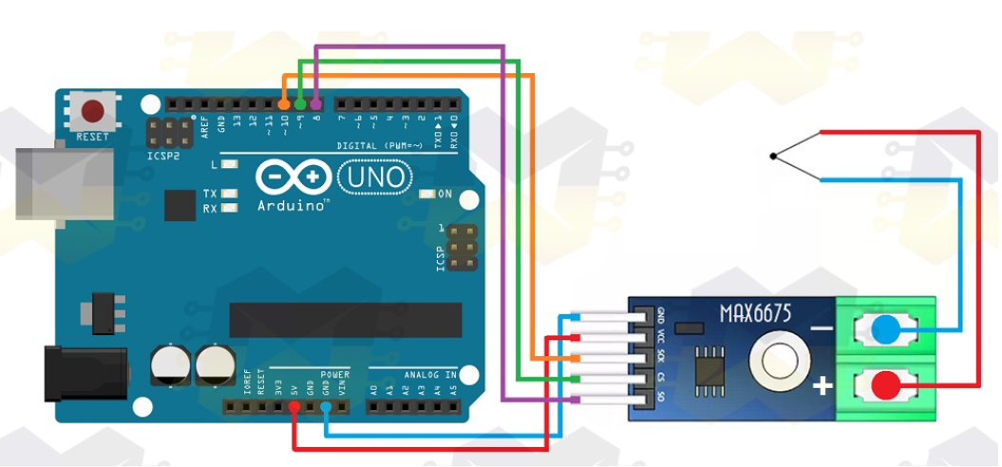
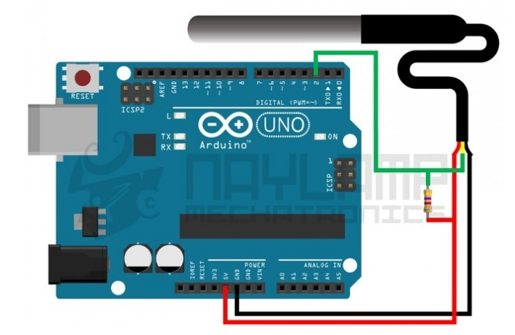
Instrumentación

Slide 23
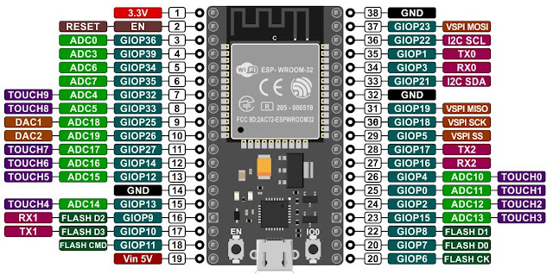
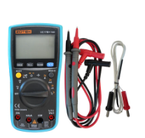
Instrumentación
Variable por medir | Sensor | Resolución | Precisión
Temperatura | Termocupla tipo J | -40 °C a 750 °C | +/- 0.1°C
Temperatura | Termocupla tipo K | -270 °C a 1300 °C | +/- 0.7 °C
Temperatura | DS18B20 encapsulado | -55 °C a 125 °C | +/- 0.5 °C
Caudal | FS300A | 1-60 litros/minuto | +/- 0.5 litros/minuto

Slide 24
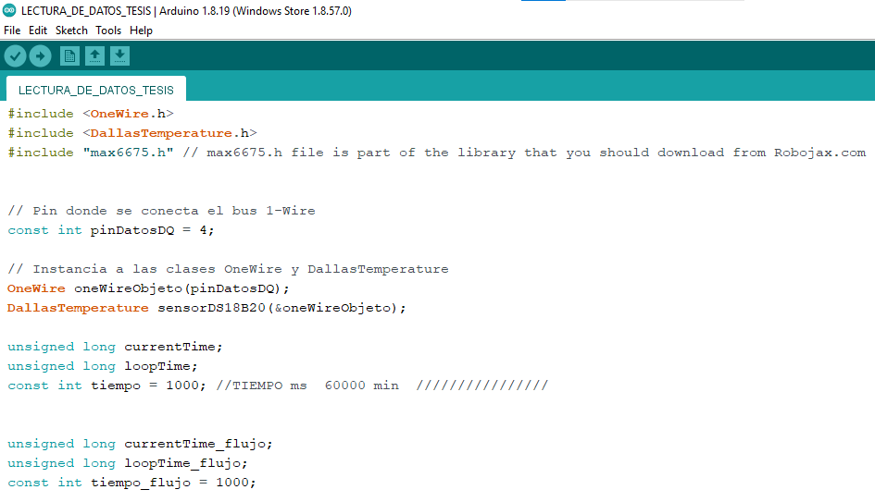
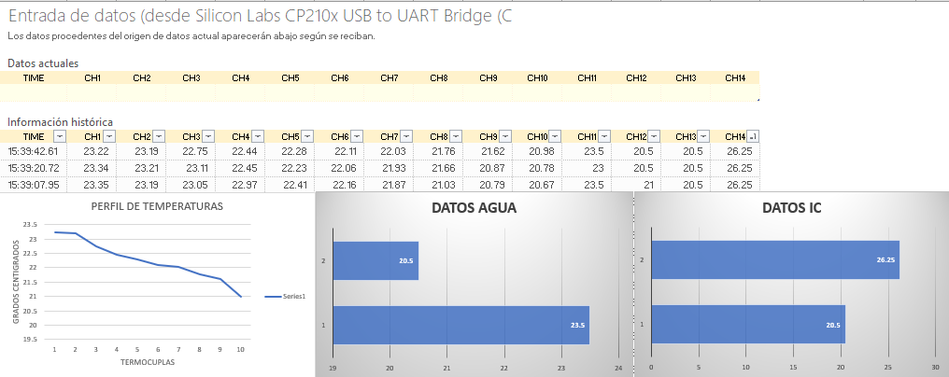
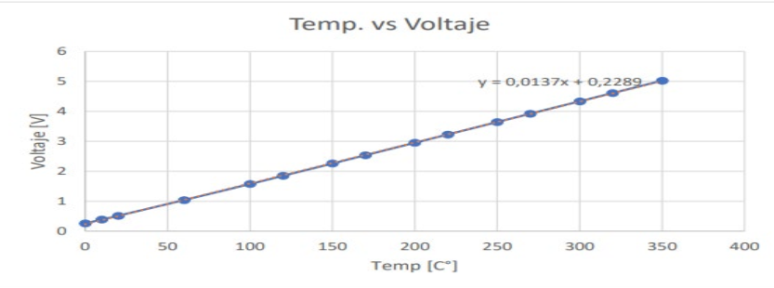
Adquisición de datos

Slide 25
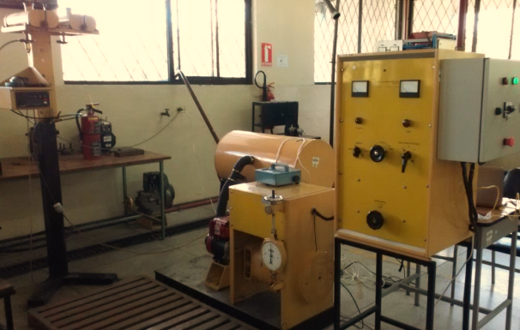
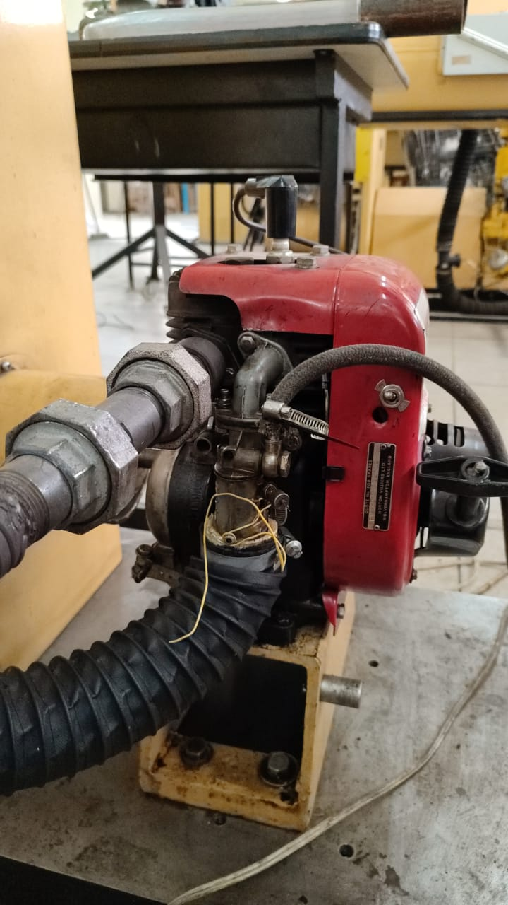
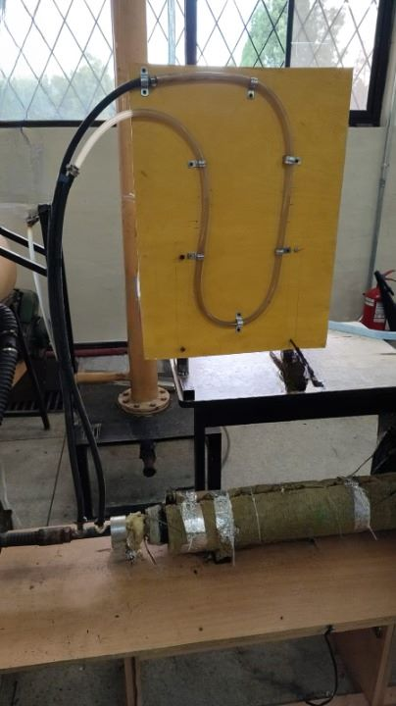
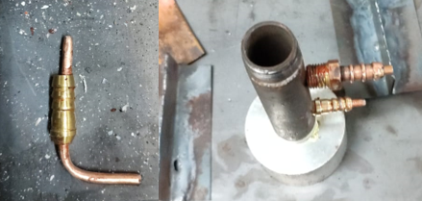
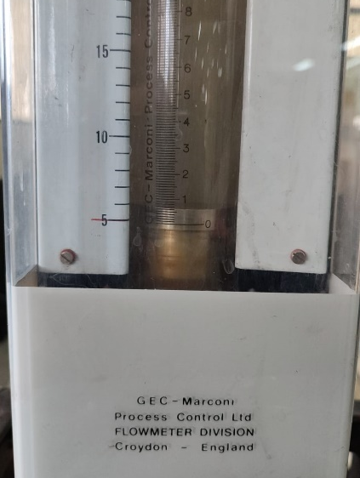
Experimentación

Slide 26
1 2 3 4 5 6 7 8 9 10

Slide 27
Intercambiador de calor sin winglets
Datos | Exp 1 | Exp 2 | Exp 3 | Exp 4
RPM | 2504 | 2504 | 3519 | 3519
CAUDAL AGUA | 8 [l/min] | 6 [l/min] | 8 [l/min] | 6 [l/min]
VELOCIDAD GAS | 6.52 [m/s] | 6.52 [m/s] | 6.92 [m/s] | 6.92 [m/s]

Slide 28
Intercambiador de calor con winglets 3c
Datos | Exp 1 | Exp 2 | Exp 3 | Exp 4
RPM | 2504 | 2504 | 3519 | 3519
CAUDAL AGUA | 8 [l/min] | 6 [l/min] | 8 [l/min] | 6 [l/min]
VELOCIDAD GAS | 6.50 [m/s] | 6.50 [m/s] | 6.95[m/s] | 6.95 [m/s]
TURBULADOR | winglet 3c | winglet 3c | winglet 3c | winglet 3c

Slide 29
Intercambiador de calor con winglets 5tr
Datos | Exp 1 | Exp 2 | Exp 3 | Exp 4
RPM | 2504 | 2504 | 3519 | 3519
CAUDAL AGUA | 8 [l/min] | 6 [l/min] | 8 [l/min] | 6 [l/min]
VELOCIDAD GAS | 6.55 [m/s] | 6.55 [m/s] | 6.92[m/s] | 6.92 [m/s]
TURBULADOR | winglet 3c | winglet 3c | winglet 3c | winglet 3c

Slide 30
Sin winglets
Winglets 3C
Winglets 5TR
Salida
Salida
Entrada
Salida
Entrada
Entrada

Slide 31
Análisis de Resultados
FLUIDO FRÍO | Experimento [°C] | Simulación [°C]
Entrada | 20.59 | 20
Salida | 31.06 | 29
∆T | 10.47 | 9
Error [%] | 14.04

Slide 32
Análisis de Resultados
FLUIDO FRÍO | Sin Winglets [°C] | Con Winglets [°C]
Entrada | 20.19 | 20.59
Salida | 23.12 | 31.06
∆T | 2.93 | 10.47

Slide 33
Conclusión
Se logró desarrollar un estudio experimental y computacional de la transferencia de calor por convección en un intercambiador de calor de tubos concéntricos implementando generadores de vórtice y se pudo demostrar que la implementación de generadores de vórtice en un intercambiador de calor de tubos concéntricos de aire-agua permitió incrementar la transferencia de calor en el intercambiador.
Se logró obtener datos experimentales de la transferencia de calor por convección en diferentes condiciones de flujo y geometrías de los generadores de vórtice, lo que permitió validar el modelo computacional

Slide 34
Recomendaciones
Se sugiere que se reemplacen las termocuplas tipo J utilizadas en la investigación por otras de mayor calidad y precisión, y que sean digitales para mejorar la facilidad de adquisición de datos. Las termocuplas digitales modernas suelen tener una mayor precisión y estabilidad en la medición de temperatura, lo que ayudaría a reducir la incertidumbre en las mediciones experimentales. Además, al utilizar termocuplas digitales, se facilita la adquisición y el almacenamiento de datos, lo que puede ahorrar tiempo y evitar posibles errores de registro de datos
Atraer a más estudiantes interesados en el tema, para fomentar una mayor colaboración y un mayor intercambio de ideas. Además, que contar con un equipo de investigación más grande permitiría realizar estudios más completos y exhaustivos, lo que podría llevar a descubrimientos significativos en el campo de la transferencia de calor y la eficiencia de los intercambiadores de calor.

